Slide 1
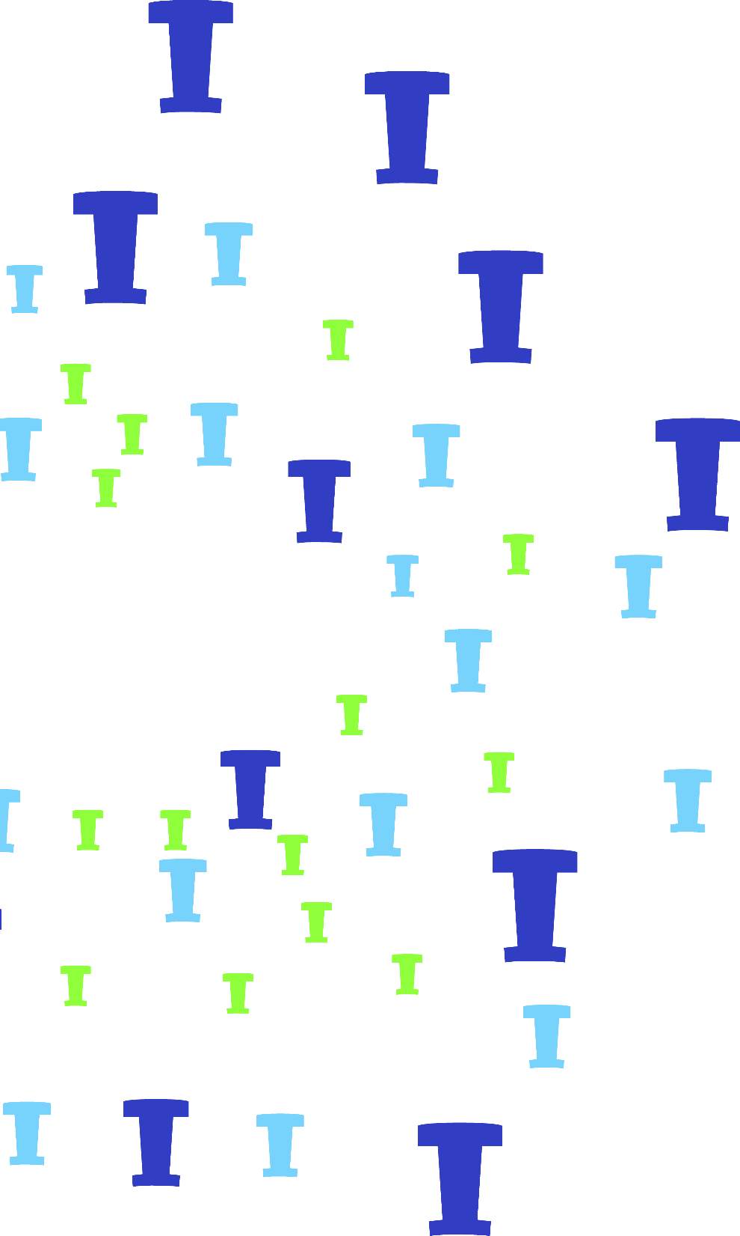

Direcciones de Proyección Aleatorias
Específicas para Desviaciones
Ajustadas por Asimetría
Director: Santiago Ortiz Arias
Presentado por: José Schneider Londoño González

Slide 2












Agenda
1. Contexto y Antecedentes
2. Planteamiento del Problema
y Justificación
3. Objetivos del Proyecto
4. Marco Teórico
5. Estado del Arte
6. Marco Metodológico
7. Resultados
8. Conclusiones
9. Bibliografía

Slide 3

1. Contexto y Antecedentes
Los métodos estadísticos tradicionales son menos eficaces en la detección de valores atípicos en distribuciones asimétricas, lo que resalta la importancia de evaluar diversas herramientas de detección para encontrar técnicas más efectivas.
La técnica de búsqueda de proyecciones es conocida para detectar valores atípicos en datos multivariados, y el algoritmo Stahel-Donoho (SD) es destacado por su robustez y eficiencia en este ámbito.
El algoritmo SD es resistente a la influencia de valores atípicos extremos debido a su equivarianza afín y alto punto de quiebre, pero enfrenta limitaciones como el alto esfuerzo computacional y la posible inutilidad de direcciones aleatorias en espacios de alta dimensión.
El método SAO es una mejora notable en la detección de valores atípicos al considerar la asimetría multivariada y ajustar la medida de atipicidad para aumentar la sensibilidad en distribuciones sesgadas. Aunque ofrece precisión, enfrenta desafíos similares a SD, como la dependencia de direcciones aleatorias, lo que puede limitar su efectividad en escenarios complejos.
Estos desarrollos subrayan la necesidad continua de investigar y mejorar las metodologías de detección de valores atípicos. Superar las limitaciones actuales, como el esfuerzo computacional y la dependencia de direcciones aleatorias, es crucial para avanzar en la robustez y la aplicabilidad de estas técnicas en diversas aplicaciones prácticas y entornos de datos complejos.
1
2
3

Slide 4
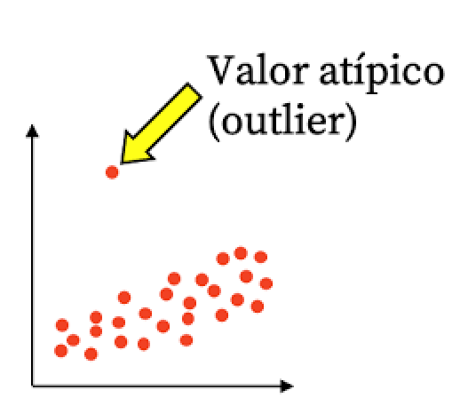

2. Planteamiento del Problema y Justificación
La detección de valores atípicos en análisis multivariados es crítica para evitar desviaciones en los análisis y conclusiones erróneas; métodos tradicionales como SD y SAO presentan limitaciones en eficacia y aplicabilidad, lo que resalta la necesidad de métodos más eficientes.
Esta investigación se justifica por la necesidad de métodos de detección de atípicos que sean robustos, eficientes y adaptables a diferentes datos; la propuesta de un método alternativo basado en muestreo estratificado promete reducir el esfuerzo computacional y mejorar la precisión.
La relevancia de esta investigación abarca diversas disciplinas, mejorando la capacidad para detectar valores atípicos y, en consecuencia, la integridad de los datos y validez de los análisis, impactando sectores como la salud, finanzas y manufactura.

Slide 5


3. Objetivos del Proyecto
Objetivo General
• Diseñar una metodología de generación de vectores aleatorios-específicos en métodos de proyecciones por atipicidad de tipo asimétrico, para detección de atípicos multivariantes.
Objetivos Específicos
• Examinar las metodologías de proyecciones actuales de detección de valores atípicos.
• Desarrollar un procedimiento para la generación de vectores de proyección informativos.
• Implementar y evaluar la nueva metodología en diferentes escenarios de datos.

Slide 6
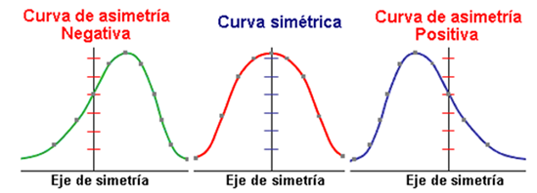
4. Marco Teórico
Dominio del Problema
Datos Atípicos
Los datos atípicos se refieren a observaciones que se desvían significativamente del patrón general y pueden surgir de errores de medición, eventos inusuales o fenómenos extremos. Su presencia puede sesgar análisis estadísticos y afectar la validez de los modelos, por lo que es crucial detectarlos y gestionarlos adecuadamente para asegurar la precisión y aplicabilidad de los resultados.
Datos Asimétricos
La asimetría de los datos indica una distribución desigual de valores alrededor de la media, lo que puede afectar la detección de outliers al sesgar medidas de tendencia central. Para manejar la asimetría, se usan transformaciones de datos y medidas de asimetría, y se aplican técnicas robustas de detección de outliers que resisten o son sensibles a la asimetría.
Estimadores
Los estimadores robustos, como la mediana y la media recortada, son menos sensibles a los outliers y se usan en técnicas de detección de outliers para obtener medidas de centralidad y dispersión más precisas.

Slide 7
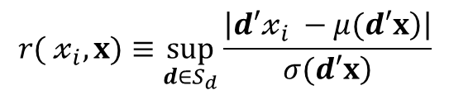
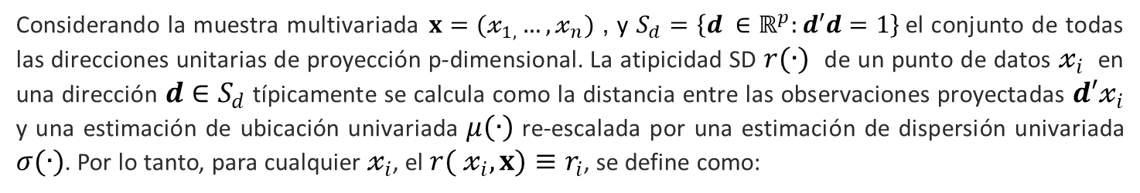
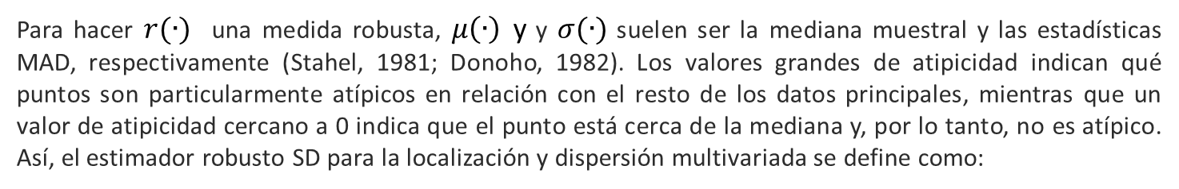
4. Marco Teórico
Dominio de la Solución
Estimador Stahel-Donoho (SD)
El Estimador Stahel-Donoho (SD) es un estimador robusto que calcula medidas de tendencia central y dispersión resistente a outliers y asimetría, utilizando proyecciones y pesos que penalizan observaciones atípicas. Proporciona estimaciones confiables y precisas en comparación con los estimadores tradicionales, adaptándose a diferentes niveles de contaminación de datos.
Considerando la muestra multivariada$x=(𝓍_{1,}…,𝓍_{n})$ , y $S_{d}=\left\{d ∈ℝ^{p}:d′d=1\right\}$el conjunto de todas las direcciones unitarias de proyección p-dimensional. La atipicidad SD $r(∙)$ de un punto de datos $𝓍_{i}$ en una dirección $d∈S_{d}$ típicamente se calcula como la distancia entre las observaciones proyectadas $d′𝓍_{i}$ y una estimación de ubicación univariada $μ\left(∙\right)$ re-escalada por una estimación de dispersión univariada $σ(∙)$. Por lo tanto, para cualquier $𝓍_{i}$, el $r( 𝓍_{i},x)≡r_{i}$, se define como:
$$r( 𝓍_{i},x)≡\sup_{d∈S_{d}}\frac{\left|\left.d′𝓍_{i} −μ(d′x\right)\right|}{\left.σ(d′x\right)}$$
Para hacer $r(∙)$ una medida robusta, $μ\left(∙\right)$ y y $σ(∙)$ suelen ser la mediana muestral y las estadísticas MAD, respectivamente (Stahel, 1981; Donoho, 1982). Los valores grandes de atipicidad indican qué puntos son particularmente atípicos en relación con el resto de los datos principales, mientras que un valor de atipicidad cercano a 0 indica que el punto está cerca de la mediana y, por lo tanto, no es atípico. Así, el estimador robusto SD para la localización y dispersión multivariada se define como:

Slide 8
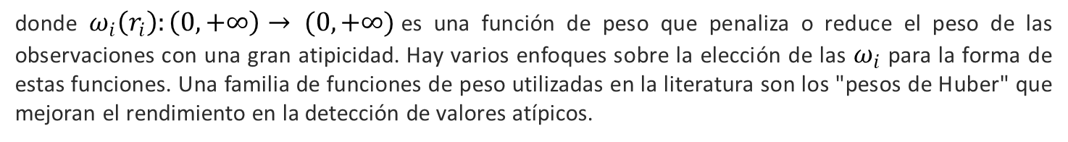
4. Marco Teórico
Dominio de la Solución
Estimador Stahel-Donoho (SD)
Así, el estimador robusto SD para la localización y dispersión multivariada se define como:
${\hat{μ}}_{SD}=\frac{\sum_{1=1}^{n}{ω_{i}x_{i}}}{\sum_{1=1}^{n}{ω_{i}}}$ y ${\hat{S}}_{SD}=\frac{\sum_{1=1}^{n}{ω_{i}(x_{i}}−{\hat{μ}}_{SD})′(x_{i}−{\hat{μ}}_{SD})}{\sum_{1=1}^{n}{ω_{i}}}$
donde $ω_{i}\left(r_{i}\right):\left(0,+∞\right)→ (0, +∞)$es una función de peso que penaliza o reduce el peso de las observaciones con una gran atipicidad. Hay varios enfoques sobre la elección de las $ω_{i}$ para la forma de estas funciones. Una familia de funciones de peso utilizadas en la literatura son los "pesos de Huber" que mejoran el rendimiento en la detección de valores atípicos.
El Estimador Stahel-Donoho (SD) es un estimador robusto para calcular la tendencia central en datos asimétricos y con outliers, ya que se ajusta a la distribución y ofrece estimaciones robustas de la tendencia central , proporcionando estimaciones más confiables y resistentes que los métodos convencionales.

Slide 9

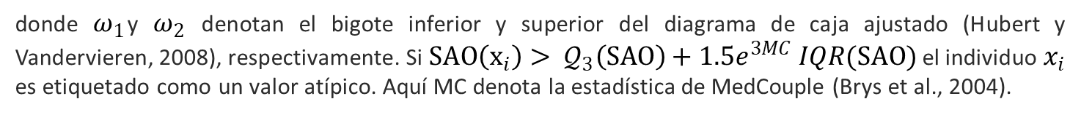
4. Marco Teórico
Dominio de la Solución
Metodología Outlyingness Skewness Adjusted (SAO)
La metodología Outlyingness Skewness Adjusted (SAO), propuesta por Mia Hubert y Stephan Van der Veeken en 2008, es una técnica robusta para detectar outliers que ajusta la asimetría de los datos utilizando la desviación mediana absoluta (MAD). SAO aborda la dificultad de identificar valores extremos en colas largas de distribuciones sesgadas, ofreciendo un método alternativo de búsqueda de proyección para detectar valores atípicos. El SAO se define como:
$$SAO\left( 𝓍_{i},X\right)=\sup_{r∈S_{p}}\left\{\begin{aligned}\frac{r′x_{i}−med(r′X)}{ω_{2}−med(r′X)} r′x_{i}>med(r′X) \\ \frac{med(r′X) − r′x_{i}}{med(r′X)−ω_{1}} r′x_{i}<med(r′X)\end{aligned}\right.$$
donde $ω_{1}$y $ω_{2}$ denotan el bigote inferior y superior del diagrama de caja ajustado (Hubert y Vandervieren, 2008), respectivamente. Si $SAO\left(x_{i}\right)> 𝒬_{3}\left(SAO\right)+1.5e^{3MC} IQR(SAO)$ el individuo $x_{i}$ es etiquetado como un valor atípico. Aquí MC denota la estadística de MedCouple (Brys et al., 2004).
La Metodología SAO detecta outliers robustamente al considerar la desviación mediana absoluta y ajustar la asimetría de los datos, siendo efectiva en distribuciones asimétricas y datos no normales. Es especialmente útil cuando la asimetría es significativa y afecta la detección tradicional de outliers.

Slide 10
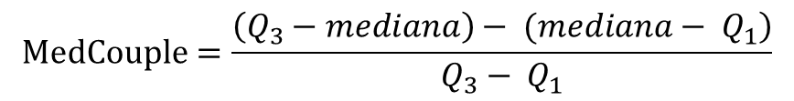
4. Marco Teórico
Dominio de la Solución
Estadístico Robusto de Asimetría MedCouple
El MedCouple es un estadístico robusto que evalúa la asimetría en una distribución de datos, siendo menos sensible a los outliers que métodos tradicionales como el coeficiente de asimetría de Pearson. Basado en la mediana, caracteriza la asimetría en términos de la dirección y magnitud de la cola de la distribución.
El MedCouple se calcula mediante la siguiente fórmula:
$$MedCouple=\frac{\left.\left(Q_{3}−mediana\right)− (mediana− Q_{1}\right)}{Q_{3}− Q_{1}}$$
donde Q₁ es el primer cuartil (25%) y Q₃ es el tercer cuartil (75%) de los datos.
El MedCouple puede utilizarse para identificar la presencia y la dirección de la asimetría en una distribución. Un valor cercano a 0 indica una distribución simétrica, mientras que valores más alejados de 0 indican una asimetría más pronunciada. Además, el MedCouple es resistente a los outliers, lo que significa que su cálculo no se ve afectado significativamente por valores atípicos o extremos.
El MedCouple es una medida robusta para evaluar la asimetría en datos, menos sensible a outliers y más confiable que los métodos tradicionales. Es útil en estudios donde la asimetría es crucial, como en la detección robusta de outliers.

Slide 11
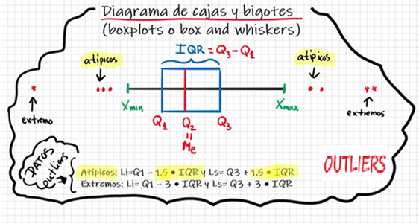
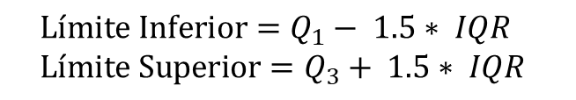
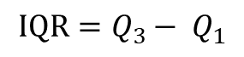
4. Marco Teórico
Dominio de la Solución
Boxplot para Datos Asimétricos
Un boxplot o diagrama de caja y bigotes es una representación gráfica que muestra la distribución y los valores atípicos de un conjunto de datos, siendo útil para identificar características de asimetría como colas largas y sesgos. La caja central del boxplot representa el rango intercuartílico (IQR), con su longitud indicando la dispersión de los valores; el desplazamiento de la caja muestra la asimetría, y los bigotes representan los valores mínimos y máximos dentro de 1,5 veces el IQR
$$IQR=Q_{3}− Q_{1}$$
$$Límite Inferior=Q_{1}− 1.5∗ IQR$$
$$Límite Superior=Q_{3}+ 1.5∗ IQR$$
Un boxplot para datos asimétricos mostrará una caja desplazada y bigotes desiguales, visualizando la asimetría y ayudando a identificar outliers.

Slide 12

5. Estado del Arte
(1995)
(1995)
(2004)
(2007)
(2008)
Juan y Prieto
Brys,
Hubert y Struyf
Peña
y Prieto
Hubert y Vandervieren
Maronna
y Yohai
Método de submuestreo para estimadores multivariados robustos y eficientes, resistentes a outliers, combinando estimaciones de submuestras aleatorias para mejorar la precisión en datos contaminados
Proponen un enfoque combinado de direcciones aleatorias y específicas para la detección robusta de valores atípicos y la estimación precisa en datos multivariados de alta dimensionalidad.
Proponen un boxplot ajustado que considera la asimetría de los datos, mejorando la identificación de valores atípicos y la comprensión de distribuciones sesgadas.
Estudian el estimador robusto multivariado Stahel-Donoho, destacando su alta robustez, eficiencia y consistencia en la detección y estimación de valores atípicos en datos contaminados.
Presentan una medida robusta de asimetría, resistente a outliers, que mejora la precisión en datos sesgados en comparación con las medidas tradicionales.

Slide 13
5. Estado del Arte
(2008)
(2011)
(2012)
(2016)
(2024)
Hubert y Van der Veeken
Van Aelst, Vandervieren
y Willems
Van Aelst, Vandervieren
y Willems
Van Aelst
Ortiz y Londoño
Proponen SAO, un método innovador que mejora la detección de valores atípicos en datos asimétricos mediante la combinación de MAD y ajustes específicos para corregir la asimetría, demostrando su efectividad y ventajas frente a otros métodos tradicionales.
Adapta el estimador Stahel-Donoho para datos de alta dimensionalidad, considerando la selección apropiada de medidas de distancia y proporcionando resultados teóricos que respaldan su eficacia en la detección y estimación de outliers en este contexto complejo.
Proponen una versión mejorada del método SAO para la detección de valores atípicos multivariados, utilizando direcciones específicas que maximizan el tercer momento de la muestra al cuadrado, demostrando su robustez frente a distribuciones asimétricas.
Amplían el estimador Stahel-Donoho con pesos celulares adaptativos para mejorar la robustez en datos contaminados o asimétricos, demostrando su utilidad y rendimiento en diversos escenarios de datos.
Introducen un estimador robusto basado en Stahel-Donoho, que utiliza "outlyingness" y una función de influencia robusta tipo Huber, adaptándose eficazmente a datos contaminados o asimétricos para ofrecer estimaciones precisas y robustas en análisis de datos complejos.

Slide 14
6. Marco Metodológico
Comprensión de la Investigación.
En el análisis de datos multivariantes y de alta dimensionalidad, se requieren herramientas estadísticas robustas para manejar valores atípicos y distribuciones sesgadas. Se han propuesto métodos como técnicas de subsampling, medidas basadas en cuantiles y combinaciones de direcciones para mejorar la robustez y precisión de los estimadores. Además, se han desarrollado técnicas como los boxplots ajustados y estimaciones robustas de densidad para identificar outliers, demostrando eficacia en estudios empíricos y simulaciones.
Comprensión de las Técnicas.
El método Stahel-Donoho (SD) es una técnica robusta para detectar valores atípicos en datos multivariados, utilizando direcciones aleatorias y evaluando la medida de atipicidad, destacándose por su invarianza afín y alto punto de quiebre, aunque es computacionalmente intensivo. En respuesta a sus limitaciones, el método de asimetría ajustada outlyingness (SAO) fue desarrollado para manejar mejor las distribuciones asimétricas, siendo más sensible a los outliers en estos contextos y menos reactivo en distribuciones simétricas.
Preparación de los Datos.
Los estudios han empleado submuestreo, datos contaminados, métodos basados en cuantiles, direcciones aleatorias, ajustes de boxplot, estimaciones de densidad, medidas de distancia, pesos celulares y técnicas de regularización para mejorar la robustez de los estimadores en datos multivariados y de alta dimensionalidad.

Slide 15
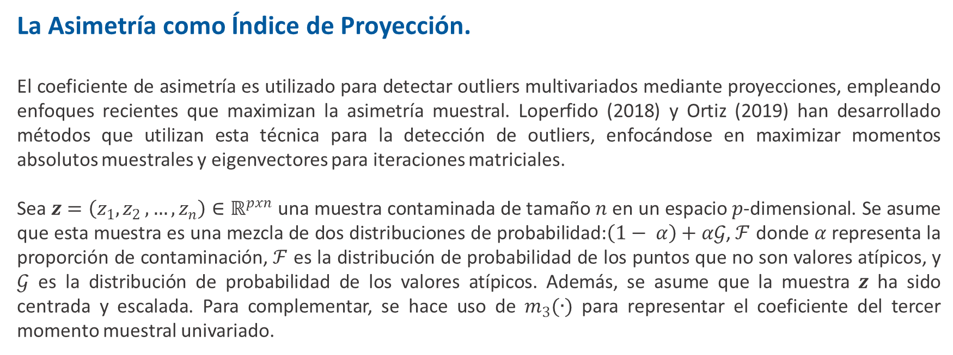
6. Marco Metodológico
La Asimetría como Índice de Proyección.
El coeficiente de asimetría es utilizado para detectar outliers multivariados mediante proyecciones, empleando enfoques recientes que maximizan la asimetría muestral. Loperfido (2018) y Ortiz (2019) han desarrollado métodos que utilizan esta técnica para la detección de outliers, enfocándose en maximizar momentos absolutos muestrales y eigenvectores para iteraciones matriciales.
Sea $z=\left(z_{1}{,z}_{2},…,z_{n}\right)∈ℝ^{pxn}$ una muestra contaminada de tamaño 𝑛 en un espacio 𝑝-dimensional. Se asume que esta muestra es una mezcla de dos distribuciones de probabilidad:$\left(1− α\right)+α𝒢$,$ℱ$ donde 𝛼 representa la proporción de contaminación, $ℱ$ es la distribución de probabilidad de los puntos que no son valores atípicos, y $𝒢$ es la distribución de probabilidad de los valores atípicos. Además, se asume que la muestra $z$ ha sido centrada y escalada. Para complementar, se hace uso de $m_{3}(∙)$ para representar el coeficiente del tercer momento muestral univariado.

Slide 16
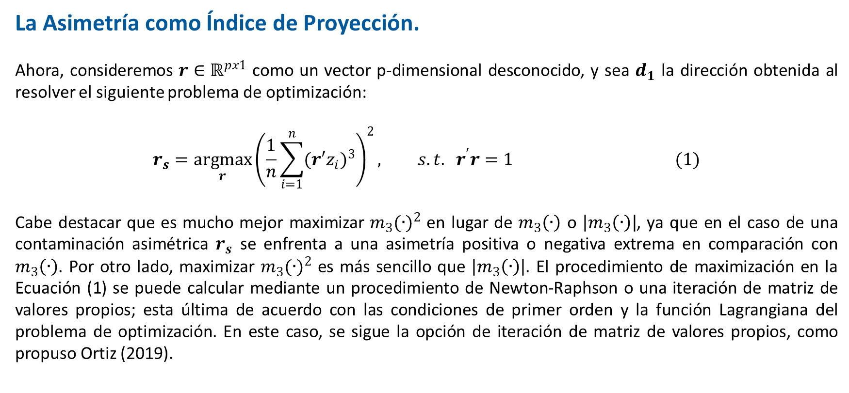
6. Marco Metodológico
La Asimetría como Índice de Proyección.
Ahora, consideremos $r∈ℝ^{px1}$ como un vector p-dimensional desconocido, y sea $d_{1}$ la dirección obtenida al resolver el siguiente problema de optimización:
$$r_{s}=\underset{r}{argmax}{\left(\frac{1}{n}\sum_{i=1}^{n}{{{(r′z}_{i})}^{3}}\right)}^{2}, s.t. r^{′}r=1 (1)$$
Cabe destacar que es mucho mejor maximizar $m_{3}{(∙)}^{2}$ en lugar de $m_{3}\left(∙\right)$ o $\left|m_{3}\left(∙\right)\right|$, ya que en el caso de una contaminación asimétrica $r_{s}$​ se enfrenta a una asimetría positiva o negativa extrema en comparación con $m_{3}\left(∙\right)$. Por otro lado, maximizar $m_{3}{(∙)}^{2}$ es más sencillo que $\left|m_{3}\left(∙\right)\right|$. El procedimiento de maximización en la Ecuación (1) se puede calcular mediante un procedimiento de Newton-Raphson o una iteración de matriz de valores propios; esta última de acuerdo con las condiciones de primer orden y la función Lagrangiana del problema de optimización. En este caso, se sigue la opción de iteración de matriz de valores propios, como propuso Ortiz (2019).

Slide 17
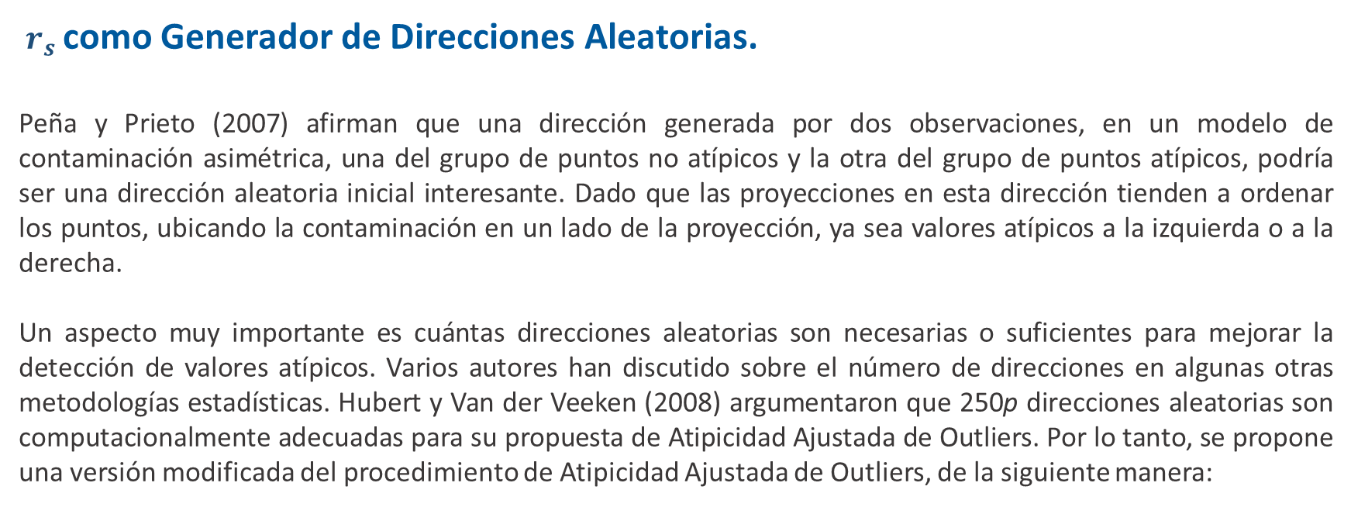
6. Marco Metodológico
$r_{s}$ como Generador de Direcciones Aleatorias.
Peña y Prieto (2007) afirman que una dirección generada por dos observaciones, en un modelo de contaminación asimétrica, una del grupo de puntos no atípicos y la otra del grupo de puntos atípicos, podría ser una dirección aleatoria inicial interesante. Dado que las proyecciones en esta dirección tienden a ordenar los puntos, ubicando la contaminación en un lado de la proyección, ya sea valores atípicos a la izquierda o a la derecha.
Un aspecto muy importante es cuántas direcciones aleatorias son necesarias o suficientes para mejorar la detección de valores atípicos. Varios autores han discutido sobre el número de direcciones en algunas otras metodologías estadísticas. Hubert y Van der Veeken (2008) argumentaron que 250p direcciones aleatorias son computacionalmente adecuadas para su propuesta de Atipicidad Ajustada de Outliers. Por lo tanto, se propone una versión modificada del procedimiento de Atipicidad Ajustada de Outliers, de la siguiente manera:

Slide 18
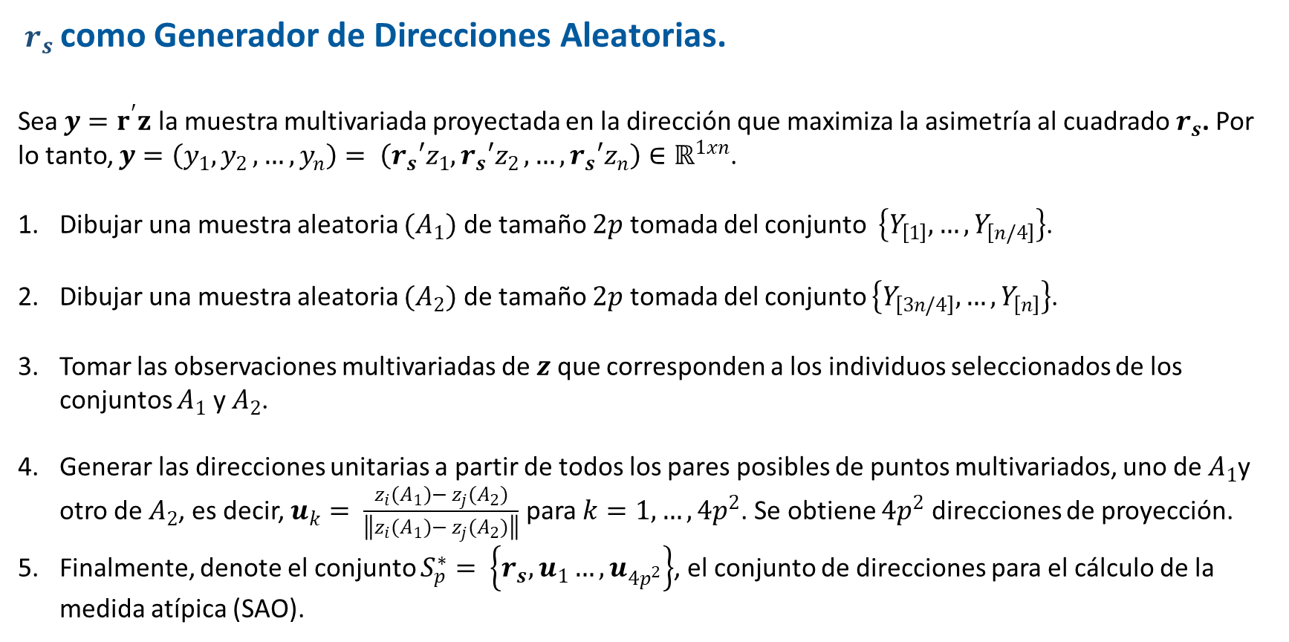
6. Marco Metodológico
$r_{s}$ como Generador de Direcciones Aleatorias.
Sea $y=r^{′}z$ la muestra multivariada proyectada en la dirección que maximiza la asimetría al cuadrado $r_{s}$. Por lo tanto, $y=\left(y_{1}{,y}_{2},…,y_{n}\right)= \left(r_{s}​′z_{1}{,r_{s}​′z}_{2},…,r_{s}​′z_{n}\right)∈ℝ^{1xn}$.
Dibujar una muestra aleatoria $(A_{1})$ de tamaño $2p$ tomada del conjunto $\left\{Y_{\left[1\right]},…,Y_{\left[n/4\right]}\right\}$.
Dibujar una muestra aleatoria $(A_{2})$ de tamaño $2p$ tomada del conjunto $\left\{Y_{\left[3n/4\right]},…,Y_{\left[n\right]}\right\}$.
Tomar las observaciones multivariadas de $z$ que corresponden a los individuos seleccionados de los conjuntos $A_{1}$ y $A_{2}$.
Generar las direcciones unitarias a partir de todos los pares posibles de puntos multivariados, uno de $A_{1}$y otro de $A_{2}$, es decir, $u_{k}= \frac{z_{i}(A_{1})− z_{j}(A_{2})}{\left\|z_{i}(A_{1})− z_{j}(A_{2})\right\|}$ para $k=1,…,4p^{2}$. Se obtiene $4p^{2}$ direcciones de proyección.
Finalmente, denote el conjunto $S_{p}^{∗}= \left\{r_{s},u_{1}…,u_{4p^{2}}\right\}$, el conjunto de direcciones para el cálculo de la medida atípica (SAO).

Slide 19
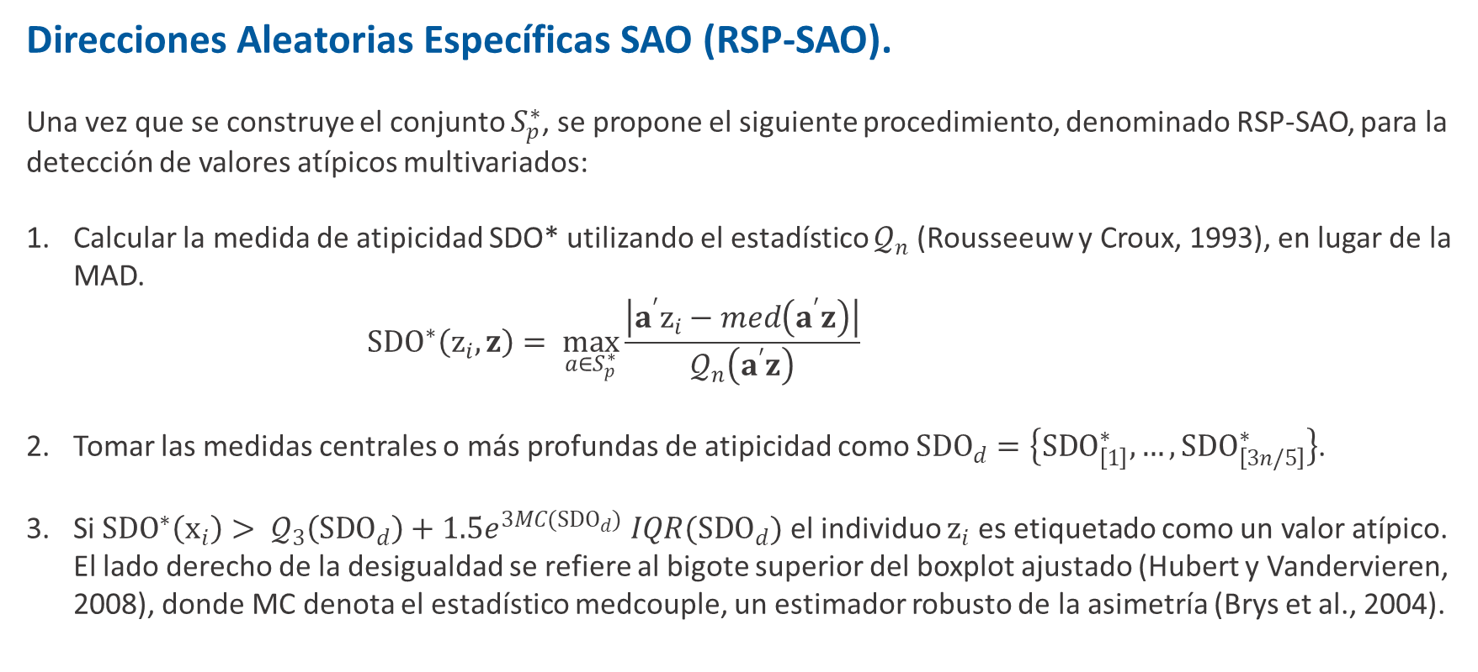
6. Marco Metodológico
Direcciones Aleatorias Específicas SAO (RSP-SAO).
Una vez que se construye el conjunto $S_{p}^{∗}$, se propone el siguiente procedimiento, denominado RSP-SAO, para la detección de valores atípicos multivariados:
Calcular la medida de atipicidad SDO* utilizando el estadístico $𝒬_{n}$ (Rousseeuw y Croux, 1993), en lugar de la MAD.
$${SDO}^{∗}\left(z_{i},z\right)= \max_{a∈S_{p}^{∗}}\frac{\left|a^{′}z_{i}−med\left(a^{′}z\right)\right|}{𝒬_{n}\left(a^{′}z\right)}$$
Tomar las medidas centrales o más profundas de atipicidad como ${SDO}_{d}=\left\{{SDO}_{\left[1\right]}^{∗},…,{SDO}_{\left[3n/5\right]}^{∗}\right\}$.
Si ${SDO}^{∗}\left(x_{i}\right)> 𝒬_{3}\left({SDO}_{d}\right)+1.5e^{3MC({SDO}_{d})} IQR({SDO}_{d})$ el individuo $z_{i}$ es etiquetado como un valor atípico. El lado derecho de la desigualdad se refiere al bigote superior del boxplot ajustado (Hubert y Vandervieren, 2008), donde MC denota el estadístico medcouple, un estimador robusto de la asimetría (Brys et al., 2004).

Slide 20
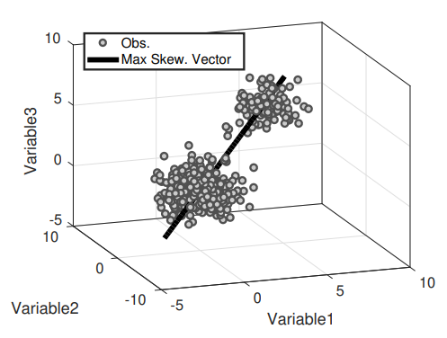
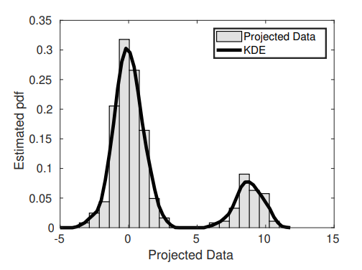
6. Marco Metodológico
Direcciones Aleatorias Específicas SAO (RSP-SAO).

Slide 21
6. Marco Metodológico
Modelado.
Función Sk.Child
Calcula direcciones aleatorias específicas basadas en la máxima asimetría de un conjunto de datos multivariado utilizando el método de proyección máxima según Ortiz y Londoño (2023). Requiere una matriz de datos estandarizados y una proyección de máxima asimetría como entradas, generando direcciones basadas en los percentiles 25 y 75 de la proyección para detectar y ajustar datos.
Función adj.outly
Calcula una medida de outlyingness ajustada para datos univariados según Ortiz y Londoño (2023). Utiliza parámetros robustos como la mediana, el Medcouple para asimetría, el rango intercuartílico y el tamaño de la muestra para ajustar límites y determinar la outlyingness de cada observación en el vector de datos X.
Función Adj.Outlier
Detecta valores atípicos univariados utilizando la asimetría ajustada según Ortiz y Londoño (2023). Toma como entrada un vector de datos univariados y un tipo de calibración "1" para Medcouple u otro valor para el método tradicional del "upper whisker", devolviendo un vector binario donde "1" indica outliers y "0" indica valores normales. Utiliza filtros de percentil, parámetros robustos como Medcouple e IQR, y calcula un punto de corte ajustado para identificar outliers de manera efectiva.

Slide 22
6. Marco Metodológico
Modelado.
Función max_skew
Calcula la proyección de máxima asimetría en datos multivariados según Ortiz y Londoño (2023), devolviendo un vector que maximiza el coeficiente de asimetría y el valor que representa el tercer momento central estandarizado de la proyección. Utiliza estandarización de datos, componentes principales y iteraciones para encontrar la dirección óptima que maximiza la asimetría de los datos en X.
Función val_skew
Evalúa el coeficiente de momento de orden k para la proyección univariada de datos multivariados según Peña y Prieto (2001), calculando el coeficiente de momento (mc) ajustado para la dirección de proyección dada. Utiliza la proyección de datos, la media, desviación absoluta y varianza para obtener una medida de asimetría o momentos estadísticos de los datos proyectados, siendo útil en análisis de asimetría y otros contextos estadísticos.
Función gen_rcorr
Genera una matriz de correlación aleatoria para una variable aleatoria multivariada de dimensión p según Velasco (2023), ajustando iterativamente los valores propios y vectores propios para cumplir con la condición de correlación deseada. Utiliza valores propios, una matriz aleatoria inicial y técnicas iterativas para obtener una matriz Sigma que refleje la estructura de correlación aleatoria generada, devolviéndola como salida final.

Slide 23
6. Marco Metodológico
Modelado.
Función GenAtip
Permite generar observaciones multivariadas simuladas con y sin outliers según Peña y Prieto (2020). Utiliza distintos modos de simulación para incluir outliers con parámetros como proporción, desviación y factor de escala, así como contaminaciones específicas en las medias y correlaciones de los datos generados, proporcionando etiquetas que indican la presencia de outliers en las observaciones..
Código Main y Simulations
El código Main ejecuta simulaciones para generar datos contaminados según distintos modelos y parámetros especificados, utilizando la función GenAtip para producir datos multivariantes con outliers. El código Simulations configura y ejecuta simulaciones para evaluar métodos de detección de outliers en datos multivariantes contaminados, calculando métricas de precisión como matrices de confusión para comparar métodos como RSP-SAO y SAO.

Slide 24
6. Marco Metodológico
Evaluación.
La tasa de detección real (𝑐), también conocida como sensibilidad, indica qué proporción de outliers reales son correctamente identificados por el método. Una 𝑐 alta sugiere que el método es efectivo en capturar la mayoría de los outliers en el conjunto de datos, asegurando una detección robusta de observaciones anómalas.
La tasa de detección falsa (𝑓) o tasa de falsos positivos, mide cuántas observaciones normales son incorrectamente clasificadas como outliers. Un 𝑓 elevado indica que el método tiende a etiquetar erróneamente observaciones no anómalas como anómalas, lo cual puede comprometer la interpretación precisa de los datos al introducir ruido o sesgo en el análisis.
Es crucial equilibrar 𝑐 y 𝑓 para evaluar la eficacia global de los métodos de detección de outliers se busca maximizar la sensibilidad (𝑐 alta) para detectar la mayoría de los outliers verdaderos, mientras se minimiza la tasa de falsos positivos (𝑓 baja) para evitar la clasificación incorrecta de observaciones normales.
En resumen, las tasas de detección real y falsa son indicadores esenciales para evaluar la precisión y efectividad de los métodos de detección de outliers. Una interpretación correcta de estas métricas permite determinar qué tan bien un método puede distinguir entre observaciones anómalas y normales, facilitando así la confianza en los resultados obtenidos.

Slide 25
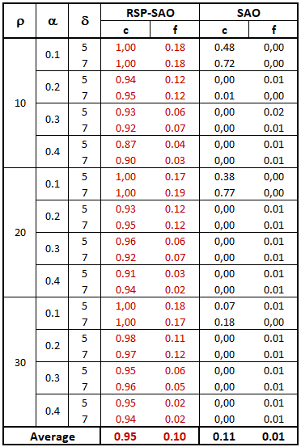
7. Resultados
Valores c y f para todas las configuraciones de simulación.
(Los resultados se presentan en rojo para RSP-SAO y en negro para SAO. Al final de la tabla están los valores promedio de c y f.)

Slide 26
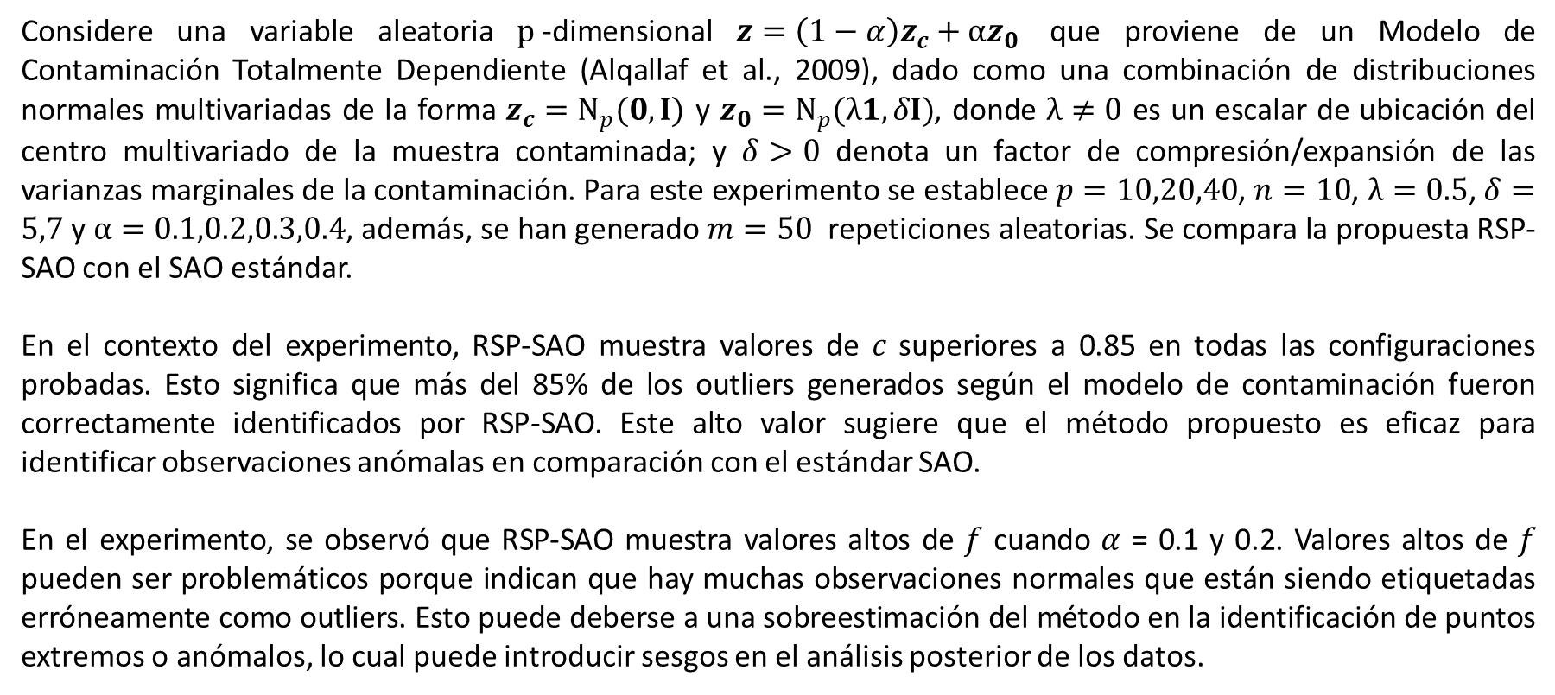
7. Resultados
Considere una variable aleatoria $p$-dimensional $z=\left(1−α\right)z_{c}+αz_{0}$ que proviene de un Modelo de Contaminación Totalmente Dependiente (Alqallaf et al., 2009), dado como una combinación de distribuciones normales multivariadas de la forma $z_{c}=N_{p}(0,I)$ y $z_{0}=N_{p}(λ1, δI)$, donde $λ≠0$ es un escalar de ubicación del centro multivariado de la muestra contaminada; y $δ>0$ denota un factor de compresión/expansión de las varianzas marginales de la contaminación. Para este experimento se establece $p=10,20,40$, $n=10$, $λ=0.5$, $δ=5,7$ y $α=0.1,0.2,0.3,0.4$, además, se han generado $m=50$ repeticiones aleatorias. Se compara la propuesta RSP-SAO con el SAO estándar.
En el contexto del experimento, RSP-SAO muestra valores de 𝑐 superiores a 0.85 en todas las configuraciones probadas. Esto significa que más del 85% de los outliers generados según el modelo de contaminación fueron correctamente identificados por RSP-SAO. Este alto valor sugiere que el método propuesto es eficaz para identificar observaciones anómalas en comparación con el estándar SAO.
En el experimento, se observó que RSP-SAO muestra valores altos de 𝑓 cuando 𝛼 = 0.1 y 0.2. Valores altos de 𝑓 pueden ser problemáticos porque indican que hay muchas observaciones normales que están siendo etiquetadas erróneamente como outliers. Esto puede deberse a una sobreestimación del método en la identificación de puntos extremos o anómalos, lo cual puede introducir sesgos en el análisis posterior de los datos.

Slide 27
7. Resultados
A partir de los resultados presentados, se concluye que RSP-SAO tiene un desempeño robusto en la detección de outliers representados por la tasa 𝑐, superando consistentemente al método SAO estándar en todas las configuraciones evaluadas. Sin embargo, es crucial abordar los altos valores de 𝑓 cuando se utiliza RSP-SAO, ya que estos pueden afectar la interpretación de los datos al identificar incorrectamente observaciones normales como outliers. Una estrategia para mitigar este problema podría ser la implementación de técnicas de ponderación o ajuste para equilibrar la precisión en la detección de outliers y la minimización de falsos positivos.
En resumen, mientras que RSP-SAO muestra fortalezas en la identificación precisa de outliers (𝑐), la gestión adecuada de la tasa de detección falsa (𝑓) es crucial para mejorar la confiabilidad y la aplicabilidad de la metodología propuesta en diversas aplicaciones prácticas.

Slide 28
8. Conclusiones
Se logra diseñar una metodología de generación de vectores aleatorios-específicos en métodos de proyecciones por atipicidad de tipo asimétrico, para detección de atípicos multivariantes con alta detección de outliers.
El algoritmo Stahel-Donoho (SD) es eficaz para la detección de outliers multivariados debido a su capacidad de calcular medidas de Atipicidad en múltiples direcciones proyectadas, aunque su alto esfuerzo computacional limita su aplicabilidad en datos de alta dimensión.
El método Skewness Tighted Outlyingness (SAO) se enfoca en la asimetría multivariada para detectar outliers, pero su dependencia de 250p direcciones aleatorias presenta desafíos significativos, especialmente en dimensiones altas.
La detección de outliers mediante direcciones aleatorias tiene limitaciones inherentes para capturar anomalías univariadas, destacando la necesidad de métodos más sofisticados con proyecciones estratégicas.
Utilizar un método de muestreo estratificado sobre una dirección semilla ofrece una alternativa prometedora a los enfoques aleatorios como SAO, mejorando la sensibilidad y precisión en la detección de valores atípicos.
RSP-SAO demostró una alta capacidad de detección con valores de 𝑐 superiores a 0.85 en todas las configuraciones, destacando su eficacia frente a SAO estándar en la identificación precisa de outliers.

Slide 29
8. Conclusiones
Aunque RSP-SAO mostró alto desempeño, se observó una tendencia a etiquetar incorrectamente observaciones normales como outliers, lo que subraya la importancia de abordar la alta tasa de detección falsa (𝑓).
En conjunto, los resultados respaldan que RSP-SAO es robusto en la detección de outliers, superando consistentemente a SAO estándar según la tasa 𝑐, aunque se deben mitigar los altos valores de 𝑓 para mejorar su fiabilidad.
Se recomienda explorar técnicas como la ponderación o ajuste para mitigar los altos valores de 𝑓 en RSP-SAO, mejorando así la precisión en la detección de outliers y reduciendo los falsos positivos.
Validar RSP-SAO en diversas aplicaciones y configuraciones de datos es crucial para evaluar su robustez y generalización en el análisis de datos multivariantes.
En futuras investigaciones, se sugiere optimizar métodos de detección de outliers que reduzcan la dependencia de direcciones aleatorias y mejoren la eficiencia en la identificación de anomalías multivariadas en grandes datasets.

Slide 30
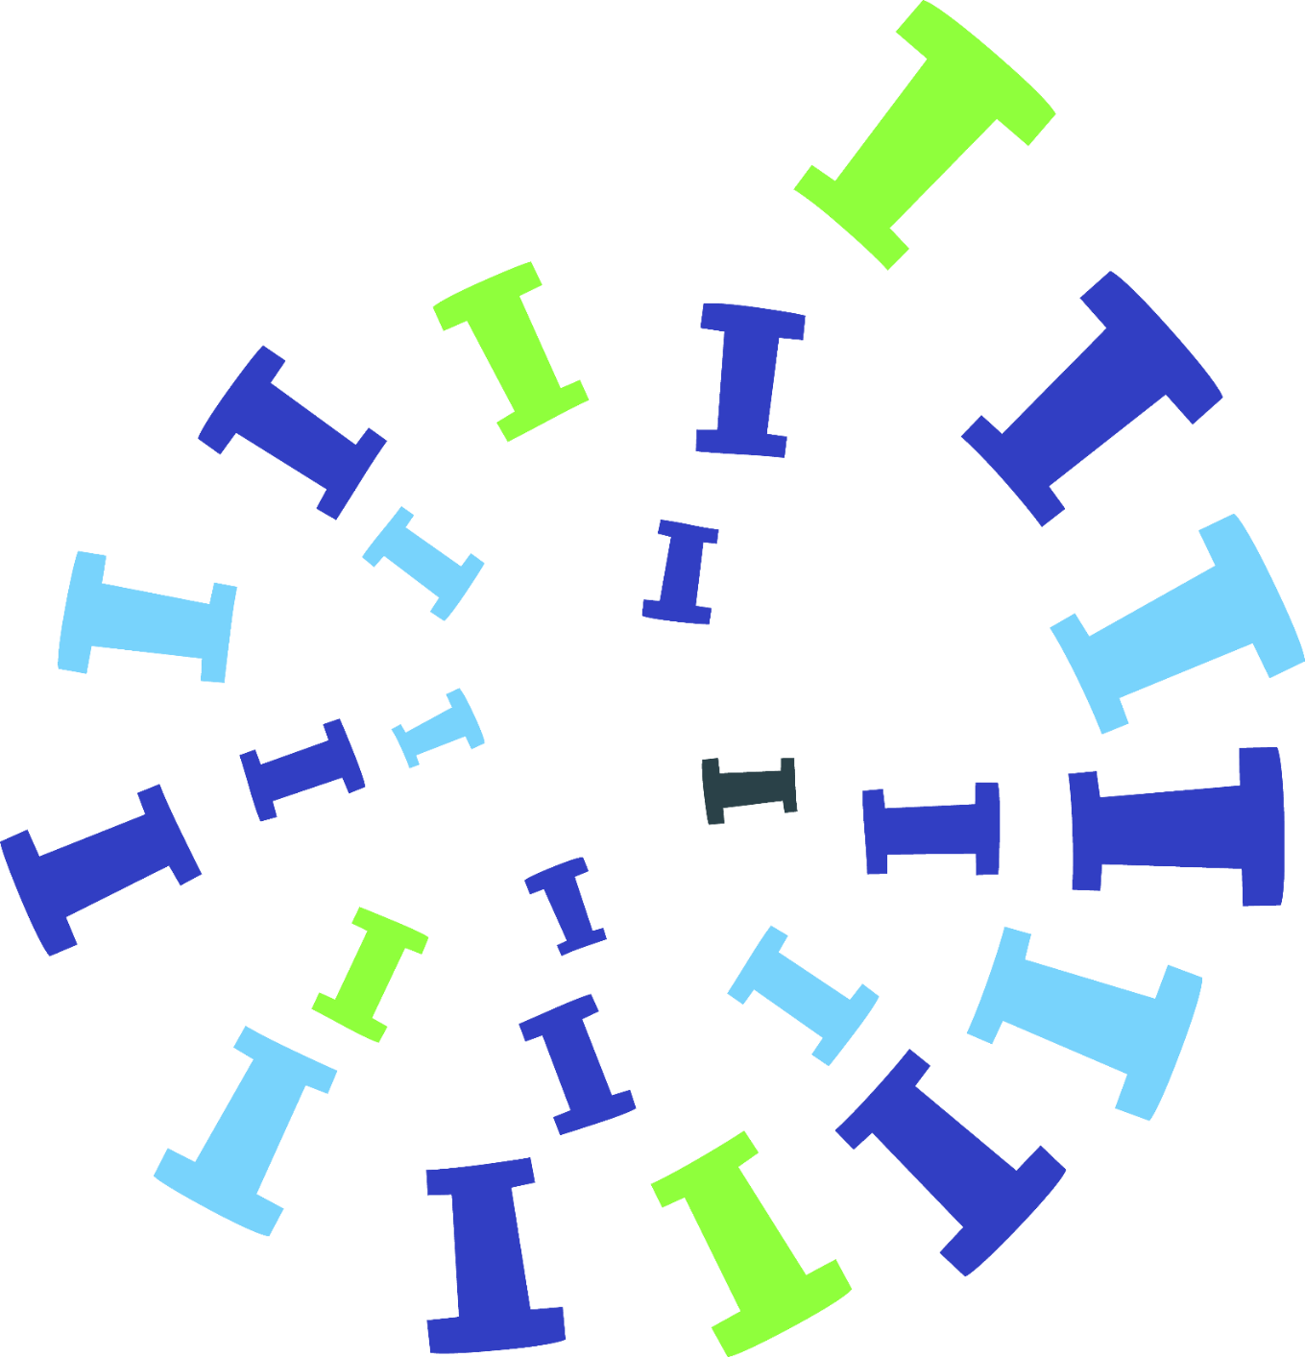
Alqallaf, F., Van Aelst, S., Yohai, V. J., y Zamar, R. H. (2009), “Propagation of Outliers in Multivariate Data”, The Annals of Statistics, 37, 311- 331.
belenstgo.bigpress.net. (2019). Asimetría. Tomado de https://belenstgo.bigpress.net/texto-diario/mostrar/1609381/asimetria
Benítez, E. (2021). Diagramas Cajas y Bigotes. Tomado de https://matesnoaburridas.wordpress.com/2021/03/28/diagramas-cajas-y-bigotes/
Brys, G., Hubert, M., y Struyf, A. (2004), “A Robust Measure of Skewness”, Journal of Computational and Graphical Statistics, 13, 996 - 1017.
Donoho, D. (1982), Breakdown Properties of Multivariate Location Estimators, Technical report, Harvard University, Boston.
Gervini, D. (2002), “The Influence Function of the Stahel-Donoho Estimator of Multivariate Location and Scatter”, Statistics & Probability Letters, 60, 425 - 435.
Juan, J. y Prieto, F. J. (1995). “A Subsampling Method for the Computation of Multivariate Estimators with High Breakdown Point”, Journal of Computational and Graphical Statistics, 4:4, 319 - 334.
Hubert, M. y Van der Veeken, S. (2008), “Outlier Detection for Skewed Data”, Journal of Chemometrics, 22, 235 - 246.
Hubert, M. y Vandervieren, E. (2008), “An Adjusted Boxplot for Skewed Distributions”, Computational Statistics & Data Analysis, 52, 5186 - 5201.
Loperfido, N. (2018), “Skewness-Based Projection Pursuit: A Computational Approach”, Computational Statistics & Data Analysis, 120, 42 - 57.
9. Bibliografía.

Slide 31
Maronna, R. A. y Yohai, V. J. (1995), “The Behavior of the Stahel-Donoho Robust Multivariate Estimator”, Journal of the American Statistical Association, 90, 330 – 341.
Martín, B. de U. (2022). Los valores atípicos, anómalos o Outliers en estadística: ¿Qué son, por qué aparecen y cómo controlarlos?. Tomado de https://trabajofinal.es/valores-atipicos-outliers-estadistica/#google_vignette
Ortiz, S. (2019), Multivariate Outlier Detection and Robust Estimation Using Skewness and Projections, Master’s thesis, Universidad EAFIT, Medellín, Colombia.
Peña, D. y Prieto, F. J. (2001), “Multivariate Outlier Detection and Robust Covariance Matrix Estimation”, Technometrics, 43, 286 - 300.
Peña, D. y Prieto, F. J. (2007), “Combining Random and Specific Directions for Outlier Detection and Robust Estimation in High-Dimensional Multivariate Data”, Journal of Computational & Graphical Statistics, 16, 228 - 254.
Rousseeuw, P. J. y Croux, C. (1993), “Alternatives to the Median Absolute Deviation”, Journal of the American Statistical Association, 88, 1273 - 1283.
Stahel, W. A. (1981), Robuste Schatzungen: Infinitesimale Optimalitat und Schatzungen von Kovarianzmatrizen, Ph.D. thesis, ETH, Zurich, Switzerland.
Van Aelst, S., Vandervieren, E. & Willems, G. (2011). “Stahel-Donoho estimators with cellwise weights”, Journal of Statistical Computation and Simulation, 81:1, 1 - 27.
Van Aelst, S., Vandervieren, E. & Willems, G. (2012). “A Stahel–Donoho estimator based on huberized outlyingness”, Computational Statistics and Data Analysis 56, 531 - 542.
Van Aelst, S. (2016). “Stahel–Donoho estimation for high-dimensional data”, International Journal of Computer Mathematics, 93:4, 628 - 639.
9. Bibliografía.

Slide 32
¡Gracias!

